Slide 1


玩法：飞船出现，学生答对生词，点击飞船，飞船消失。

Slide 2

玩法：飞船出现，学生答对生词，点击飞船，飞船消失。

Slide 3

玩法：飞船出现，学生答对生词，点击飞船，飞船消失。

Slide 4
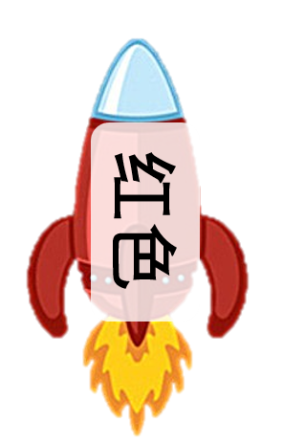
玩法：飞船出现，学生答对生词，点击飞船，飞船消失。

Slide 5



Slide 6
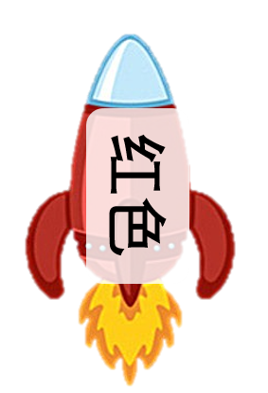





Slide 7


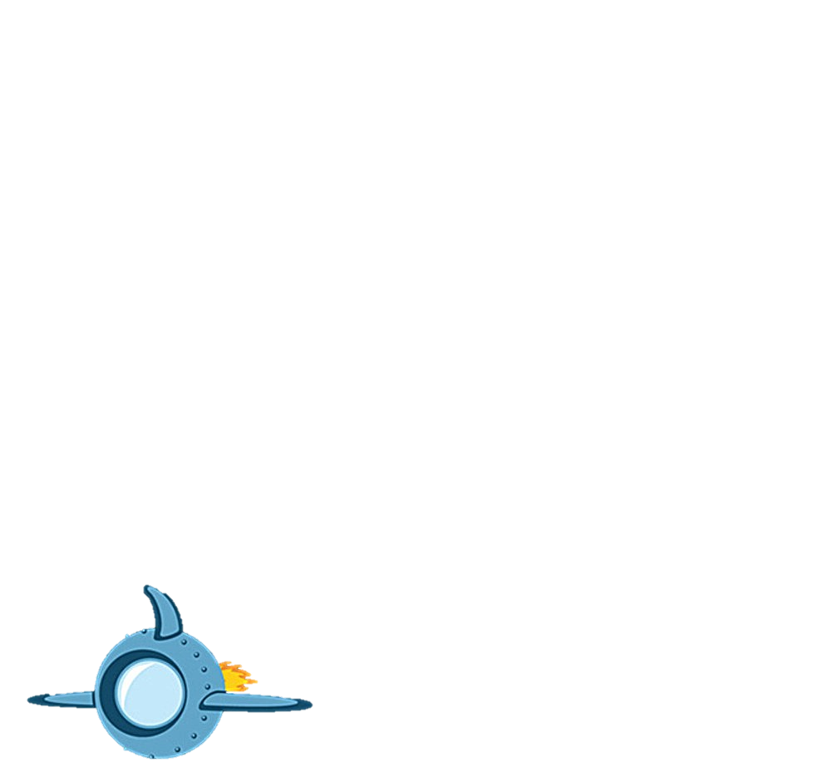


替换方法：
1、由于动画触发器的问题，老师们无法在PPT上直接替换文字，可用下面的办法。
2、修改下面图标飞船上的文字；
3、右击，另存图片到本地电脑；
4、回到PPT游戏界面，右击飞船，旋转替换图片，选择第三步中保存的图片。
我
喜欢
蓝色
和
红色

